Slide 1

CURSO INDUCCIÓN AL TRINCADO

Slide 2
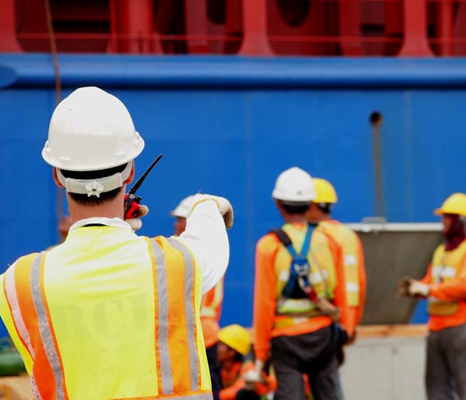
BIENVENIDOS

Slide 3


OBJETIVO GENERAL
Al concluir el curso, el participante enumerará los pasos a seguir en una maniobra de trincado basado en los procedimientos correspondientes y en la normatividad nacional e internacional vigente.

Slide 4


Normas o Reglas del Curso
  Puntualidad y asistencia al 100%.
  Activar el modo “silencio” en los teléfonos celulares.
  Resolver las evaluaciones respectivas.
  Participar en todas la actividades programadas
  Respeto a la diversas opiniones.

Slide 5

ANTES DE INICIAR

Slide 6

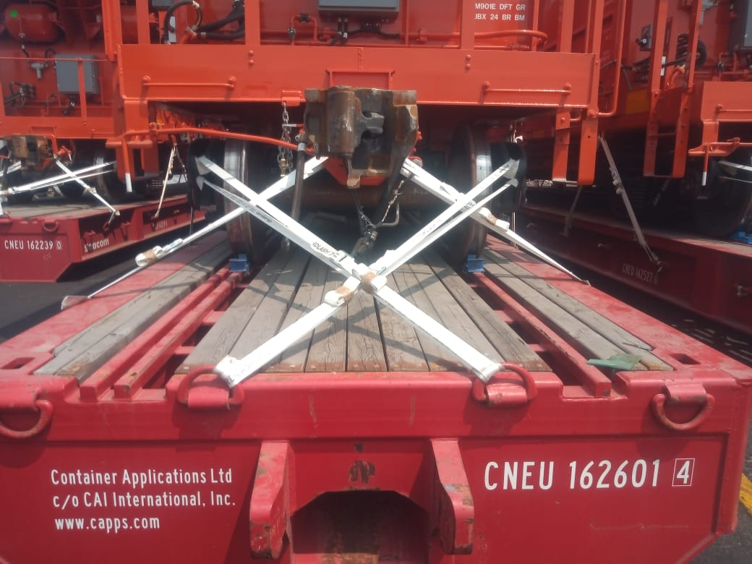
Es impedir que la mercancía se mueva durante el trayecto marítimo, amarrando ésta al buque mediante las anillas de amarre, placas de amarre, etc., que pueden encontrarse ya soldadas en la bodega, en la cubierta, o sobre las escotillas del buque, y a su vez mediante trinca de banda textil, cadenas, o la soldadura directa de la mercancía.
El traslado de un lugar a otro de forma segura y rápida es un paso fundamental en la acción de trincado y aseguramiento de la mercancía.
DEFINICIÓN

Slide 7
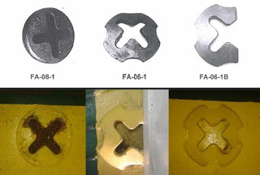
Terminales de amarre.
Son estructuras soldadas en el suelo de las cubiertas de carga que están a lo largo de toda su eslora, sirven para poder anclar las cadenas de amarres en ellas.
En los buques existen tres variedades diferentes:
DISPOSITIVOS Y SISTEMAS DE SUJECIÓN

Slide 8
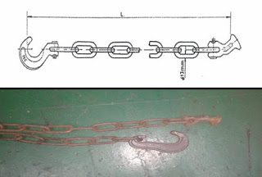
Cadenas de amarre.
Son largas cadenas de eslabones provistas de un gancho en uno de sus extremos para su sujeción a los puntos de mayor resistencia de la carga a transportar y de un pie de elefante en el otro extremo para ser fijado a los terminales de amarre de la cubierta.
DISPOSITIVOS Y SISTEMAS DE SUJECIÓN

Slide 9
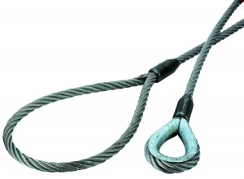
Cables de acero.
Otra alternativa para el amarre de cargas, son flexibles y pueden deslizarse alrededor de la carga. Se recomiendan especialmente para cargas comprimibles (tales como mallas de acero), también son adecuados para todo tipo de amarre (amarre directo, diagonal y cruzado) y se pueden ajustar fácilmente a tensores y a cadenas de grúas pero se debe de tener cuidado en usar protectores para no provocar averías en la carga.
DISPOSITIVOS Y SISTEMAS DE SUJECIÓN

Slide 10
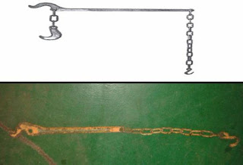
Tensores.
Estos elementos proporcionan tensión en las cadenas de amarres, se trata de una barra con un gancho en uno de sus extremos y en el otro con una cadena de eslabones
provisto de un pequeño gancho. Para la sujeción de mercancías peligrosas deberán utilizarse exclusivamente dispositivos de sujeción homologados.
DISPOSITIVOS Y SISTEMAS DE SUJECIÓN

Slide 11
Pautas para su colocación.
Utilizarse siempre un tensor cuya fuerza de tensión actúe en una línea recta.
No permita nunca que un tensor se convierta en un punto de apoyo de fuerzas angulares, no importa lo ligeras que éstas sean.
En caso de usar tornillos asegúrese que tengan la extensión adecuada cuando se dé por finalizada la maniobra de sujeción de la carga, proporcionando un margen de actuación por si se hiciese necesario ajustarlos durante el transcurso de la travesía.
Debajo de la cubierta y en donde un gran momento de torsión actúa sobre los dispositivos de sujeción principales, las cabezas de los tornillos deberán estar asegurados y colocados de tal forma que su propio cuerpo actúe de tope con el fin de evitar que los tornillos se salgan de su posición bajo la carga durante el transcurso de la travesía. Puede que resulte imposible revisar y/o reajustar los dispositivos de sujeción de la carga que se encuentre debajo de la cubierta una vez haya finalizado la operación de carga y se hayan asegurado las escotillas.
Tanto los tensores como los cables de acero y las cadenas, pueden provocar averías en algún tipo de carga especializada, disminuyendo la calidad del trabajo de trincado.
DISPOSITIVOS Y SISTEMAS DE SUJECIÓN

Slide 12
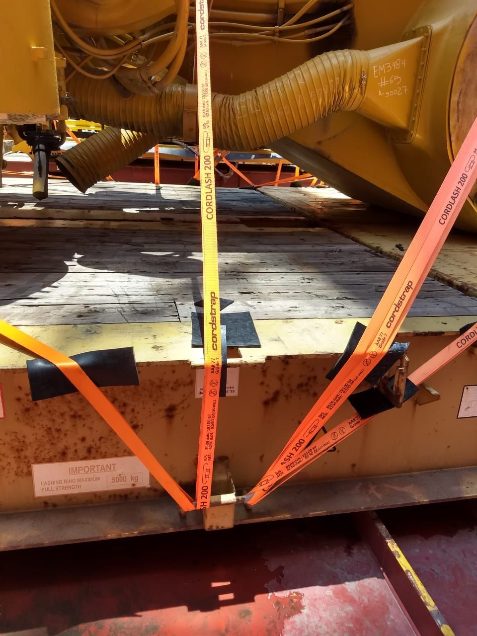
Bandas de Trincado o Sistemas de Trincaje Composite Conocido como "acero sintético", el sistema de trincaje composite de CORDSTRAP (CC) es lo más innovador en tecnología de amarre. Fabricado con fibras de poliéster de alta tenacidad con un revestimiento de polímero, los flejes de CC se encuentran disponibles en una amplia gama de anchuras y resistencias.
DISPOSITIVOS Y SISTEMAS DE SUJECIÓN

Slide 13
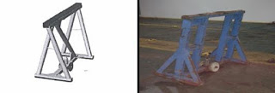
Caballetes.
Cuando los remolques se hayan separado de su remolcador principal, la parte no
acoplada que se coloca sobre la cubierta de vehículos deberá sujetarse con la ayuda
de caballetes que se situará bajo los elementos del chasis.
DISPOSITIVOS Y SISTEMAS DE SUJECIÓN

Slide 14
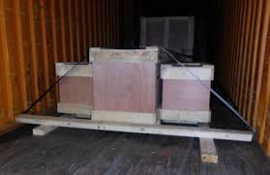
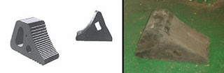
Elementos antideslizantes (calzas y polines de madera). Se colocan calzos de caucho y/o madera; con unas dimensiones determinadas sobre la cubierta, delante y detrás de las ruedas para evitar que los vehículos se muevan en aquellos supuestos en los que fallen los frenos. Estos calzos también se utilizan para evitar el deslizamiento de los remolques cuando se estén conectando a la cabeza tractora o simplemente como medio de sujeción. Actualmente son poco utilizadas las de madera, debido a que pueden causar algún tipo de avería en las cargas, lo anterior por la presencia de microorganismos en ella.
DISPOSITIVOS Y SISTEMAS DE SUJECIÓN

Slide 15
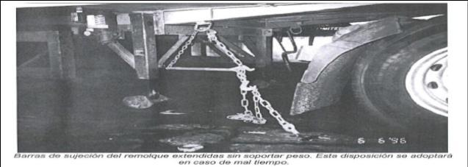
Datos de la carga que hay a bordo
Trincajes de remolques
Los remolques deberán, en la medida de lo posible, estacionarse entre líneas adyacentes de dispositivos de sujeción. El remolque será colocado sobre un caballete
y con los puntos de apoyo en posición hacia abajo sin que soporten peso alguno.
También deberán colocarse calzos bajo las ruedas para minimizar las posibilidades de que el remolque ruede hacia delante o hacia detrás.
Trincajes de vehículos articulados
Los vehículos articulados deberán, en la medida de lo posible, estacionarse entre líneas adyacentes de dispositivos de sujeción. También deberán colocarse calzos bajo
las ruedas para minimizar las posibilidades de que el remolque ruede hacia delante o hacia detrás.
EJEMPLOS DE TRINCAJES

Slide 16
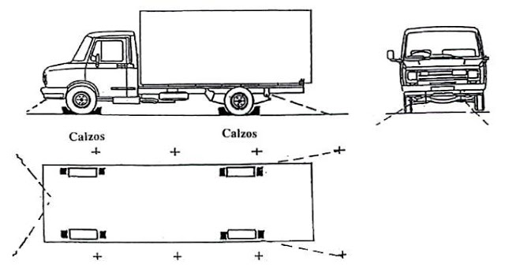
Trincado de camiones
Los camiones deberán, en la medida de lo posible, estacionarse entre líneas adyacentes de dispositivos de sujeción. Los camiones amarrarán según la figura; se
procederá a la colocación de calzos bajo cada una de las ruedas si existen posibilidades de que el camión ruede hacia delante o hacia atrás.
EJEMPLOS DE TRINCAJES

Slide 17
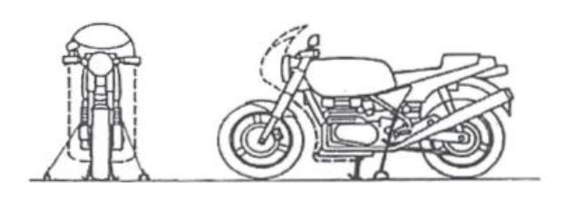
Trincado de motocicletas.
Estas deberán amarrarse con una trinca sujeta a los laterales de la cubierta principal.
Como norma general, se aplican dos trincas por cada vehículo, una a cada lado del mismo. La práctica habitual es que el conductor amarre su propio vehículo. Si se estima conveniente, pueden utilizarse calzos para lograr una mayor estabilidad del vehículo.
EJEMPLOS DE TRINCAJES

Slide 18
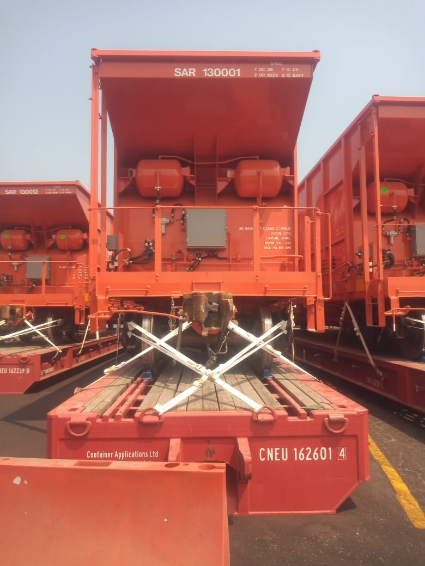
Manual de Trincado de carga.
De conformidad con los capítulos VI y VII del Convenio SOLAS 74/78, y sus enmiendas de 1994/1995 y el Código CSS, las unidades de carga, incluyendo los contenedores, deben ser estibados y trincados de acuerdo con un Manual de Trincado de la Carga aprobado por la autoridad competente del país de registro, elaborado de acuerdo con los lineamientos de la circular DSC/CIRC. 1 (18 de febrero de 1996) del Comité de Seguridad Marítima de la OMI.
Es importante anotar que los dispositivos de trincado deben cumplir un criterio funcional y estructural aceptable y aplicable al buque y su carga.
Asimismo, los oficiales de cubierta a bordo deben conocer la magnitud y dirección de las fuerzas involucradas, así como la aplicación correcta y las limitaciones de los dispositivos de trincado de la carga. La tripulación y el personal empleado para el trincado de las cargas deben ser instruidos sobre la aplicación y el uso correcto de los dispositivos de trincado a bordo de la embarcación.
NORMA OFICIAL MEXICANA NOM-030-SCT4-1996,
CONDICIONES DE SEGURIDAD PARA LA ESTIBA Y TRINCADO DE CARGA EN EMBARCACIONES SOBRE CUBIERTA Y EN BODEGAS “Safety conditions for cargo storage and securing in vessels on deck and in holds”

Slide 19
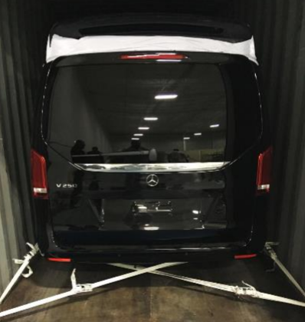
Manual de Trincado de carga.
11.1.5 "Los dispositivos de trincado de la carga mencionados en este Manual se utilizarán en forma adecuada y adaptados a la cantidad, tipo de empaque y propiedades físicas de la carga a transportar. Cuando se introduzcan dispositivos de trincado nuevos o alternativos, el Manual de Trincado de la Carga debe ser revisado. Los dispositivos de trincado de la carga alternativos no deben tener una resistencia menor que el equipo al que reemplazan".
11.2.1 Una lista o plan de los dispositivos fijos de trincado, mismo que debe suplementarse, tanto como sea posible, con la documentación apropiada para cada tipo de dispositivo. Dicha documentación debe incluir información sobre: - Nombre del fabricante. - Tipo y designación del producto con un esquema simple para facilitar su identificación. - Material(es). - Marcas de identificación. - Resultados de la prueba de resistencia o de la prueba de tensión. - Resultado de la prueba de no-destrucción. - Máxima carga de trincado (MSL).
NORMA OFICIAL MEXICANA NOM-030-SCT4-1996,
CONDICIONES DE SEGURIDAD PARA LA ESTIBA Y TRINCADO DE CARGA EN EMBARCACIONES SOBRE CUBIERTA Y EN BODEGAS “Safety conditions for cargo storage and securing in vessels on deck and in holds”

Slide 20
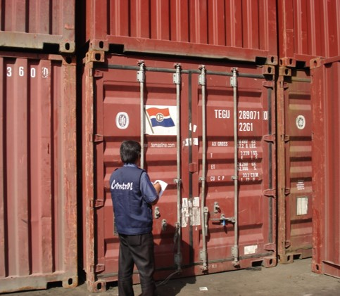
Manual de Trincado de carga.
11.4 Esquemas de inspección y mantenimiento. En esta parte se deben describir los esquemas de inspección y mantenimiento de los dispositivos de trincado a bordo del buque.
11.4.2 Se deben documentar las acciones de inspección y mantenimiento de los dispositivos de trincado del buque, incluyendo los procedimientos para la aceptación, mantenimiento, reparación o rechazo de los dispositivos de trincado, así como las inspecciones efectuadas.
NORMA OFICIAL MEXICANA NOM-030-SCT4-1996,
CONDICIONES DE SEGURIDAD PARA LA ESTIBA Y TRINCADO DE CARGA EN EMBARCACIONES SOBRE CUBIERTA Y EN BODEGAS “Safety conditions for cargo storage and securing in vessels on deck and in holds”

Slide 21
Manual de Trincado de carga.
11.5.2 Evaluación de las fuerzas que actúan sobre las unidades de carga, incluyendo la siguiente información:
Cuadros o diagramas proporcionando las aceleraciones que se pueden esperar en diversas posiciones a bordo del buque en condiciones de mar adversas y con un rango de valores metacéntricos (GM) aceptables.
Ejemplo de fuerzas actuando sobre unidades de carga al sujetarlas a las aceleraciones mencionadas en el párrafo anterior y ángulos de balanceo y valores metacéntricos (GM) por encima de los cuales dichas fuerzas excederían los límites permisibles para los dispositivos de trincado especificados.
Ejemplos para calcular el número y resistencia de los dispositivos de trincado portátiles que se requieren para contrarrestar las fuerzas mencionadas en el párrafo anterior, así como los factores de seguridad a utilizarse por los diferentes tipos de dispositivos de trincado portátiles. Los cálculos se deben realizar de acuerdo con el Anexo 13 del Código CSS o los métodos aceptados por la autoridad.
Se recomienda que el diseñador del Manual de Trincado de la Carga convierta el método de cálculo utilizado a una forma que se adapte al buque en particular, sus dispositivos de trincado y la carga. Dicha forma puede consistir en diagramas, cuadros o ejemplos calculados.
Otros arreglos operacionales como el proceso electrónico de datos (EDP) o el uso de una computadora de carga se pueden aceptar como alternativas a los requerimientos de los párrafos anteriores, siempre y cuando este sistema contenga la misma información.
NORMA OFICIAL MEXICANA NOM-030-SCT4-1996,
CONDICIONES DE SEGURIDAD PARA LA ESTIBA Y TRINCADO DE CARGA EN EMBARCACIONES SOBRE CUBIERTA Y EN BODEGAS “Safety conditions for cargo storage and securing in vessels on deck and in holds”

Slide 22
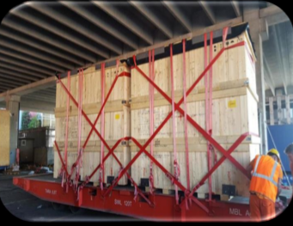
Manual de Trincado de carga.
11.7 Requisitos complementarios para buques "Roll-on/Roll-off" El manual debe contener diagramas que muestren la distribución de los dispositivos fijos de trincado identificando sus máximas cargas (MSL), así como las distancias longitudinales y transversales entre los puntos de aseguramiento.
11.8 Buques graneleros En el caso de buques graneleros que transporten unidades de carga a las que apliquen los capítulos VI o VII del Convenio SOLAS 74/78, dichas unidades deben estibarse y trincarse de acuerdo con un Manual de Trincado de la Carga aprobado por la Autoridad.
11.9 Estiba y trincado de contenedores y otras cargas estandarizadas En esta parte se deben incluir instrucciones para el manejo adecuado de los dispositivos de trincado, as í como recomendaciones de seguridad para el trincado y destrincado de contenedores u otras cargas estandarizadas por personal a bordo o de tierra.
NORMA OFICIAL MEXICANA NOM-030-SCT4-1996,
CONDICIONES DE SEGURIDAD PARA LA ESTIBA Y TRINCADO DE CARGA EN EMBARCACIONES SOBRE CUBIERTA Y EN BODEGAS “Safety conditions for cargo storage and securing in vessels on deck and in holds”

Slide 23
DUDAS Y
RETROALIMENTACIÓN
AL CORREO DE REFERENCIA

Slide 24
GRACIAS

